Slide 1
様式１
応募申請書・誓約書
事務局御中
受付番号（事務局記入） | ##
代表企業 (応募主体) | 企業名
 | 代表者役職・氏名
 | 所在地
 | 企業分類*
担当者 | 氏名（ふりがな）
 | 部署・役職
 | 電話番号
 | E-mail
*「荷主」か「陸運事業者」のいずれか当てはまる方を記載してください。なお、「荷主」にはフォワーダーも含みます。
応募者（応募主体及び参画する関係事業者を含むすべての企業）は、
本募集の目的が、オフピークシャトル輸送の仕組みづくりへの協力であることを理解し、
提出書類に虚偽が無いこと、参画事業者の要件を満たしていること、実施すべき業務内容を理解していることをここに誓約します。

Slide 2
様式２
実施体制
本事業の実施体制（参画するすべての企業）を記載してください。
本事業の実施体制
関係事業者* | 企業分類** | 企業名
代表企業 （前頁の記載企業）
参加企業
参加企業
参加企業
・・・ | ・・・ | ・・・
* 応募主体が「陸運事業者」の場合は当該陸運事業者が輸送する貨物の「荷主」を必ず記載してください。
応募主体が「荷主」の場合は当該荷主の貨物を輸送する「陸運事業者」を必ず記載してください。
さらに、他の陸運事業者や荷主とコンソーシアムを組み応募する場合は、参画するすべての陸運事業者と荷主を記載してください。
** 「荷主」か「陸運事業者」のいずれか当てはまる方を記載してください。なお、「荷主」にはフォワーダーも含みます。

Slide 3
様式３
【荷主用】現在の輸送概況（東京港を利用する貨物）
現在の東京港における取扱いコンテナ貨物について、輸出・輸入別に記載してください。
※参画する荷主・フォワーダーが複数社である場合は、本ページを複製し、参画する荷主・フォワーダーごとに記載してください。
企業名
所在地
担当者氏名（ふりがな）
応募理由
＜輸出＞
東京港を利用するコンテナ貨物量 |  | 約 本（年間） ※概算本数を記載してください
 | 主な取扱貨物 | 品目名：○○、○○等
 | 主な拠点（工場、倉庫等） | 施設名：○○工場等 ／ 所在地：○○
東京港の利用ターミナル |  | （利用しているターミナルをご回答ください。複数利用している場合は多い順にご回答ください）
利用している船会社 |  | （利用している船会社をご回答ください。複数社利用している場合は多い順にご回答ください）
＜輸入＞
東京港を利用するコンテナ貨物量 |  | 約 本（年間） ※概算本数を記載してください
 | 主な取扱貨物 | 品目名：○○、○○等
 | 主な拠点（工場、倉庫等） | 施設名：○○倉庫等 ／ 所在地：○○
東京港の利用ターミナル |  | （利用しているターミナルをご回答ください。複数利用している場合は多い順にご回答ください）
利用している船会社 |  | （利用している船会社をご回答ください。複数社利用している場合は多い順にご回答ください）

Slide 4
様式４
【陸運事業者用】現在の輸送概況（東京港を利用する貨物）
現在の東京港における取扱いコンテナ貨物について、輸出・輸入別に記載してください。
※参画する陸運事業者が複数社である場合は、本ページを複製し、参画する陸運事業者ごとに記載してください。
企業名
所在地
担当者氏名（ふりがな）
応募理由
＜輸出＞
東京港を利用するコンテナ貨物量 |  | 約 本（年間） ※今回の参画荷主以外の貨物も含めた概算本数を記載してください
 | 主な内陸輸送先（都・県） | （輸出コンテナを輸送する主なエリアを都・県単位でご回答ください）
東京港の利用ターミナル |  | （利用しているターミナルをご回答ください。複数利用している場合は多い順にご回答ください）
＜輸入＞
東京港を利用するコンテナ貨物量 |  | 約 本（年間） ※今回の参画荷主以外の貨物も含めた概算本数を記載してください
 | 主な内陸輸送先（都・県） | （輸入コンテナを輸送する主なエリアを都・県単位でご回答ください）
東京港の利用ターミナル |  | （利用しているターミナルをご回答ください。複数利用している場合は多い順にご回答ください）

Slide 5
様式５
オフピークシャトル輸送の利用希望について
事業プロモーターとして期間ごとの希望数量を事前に把握するため、下記について現時点で想定する輸送数量を回答してください。
実施に当たっては参画者の決定後に改めて調整させていただきます。なお、実施期間については変更となる場合があります。
①オフピークシャトル輸送の依頼希望：利用し得る最大のセット数（搬出と搬入の組み合わせで1セット）を記載してください。
②共同シャーシの利用希望：シャトル輸送の全部又は一部を共同シャーシを使って依頼したい場合は、希望本数を記載してください。
※オフピークシャトル輸送本数及び共同シャーシの利用本数については、参加者決定後に改めて協議のうえ調整させていただきます。
希望多数の場合には、希望本数をすべて受け付けられない場合があります。
①オフピークシャトル輸送の依頼希望
②共同シャーシの利用希望
期間別・輸送パターン例*別に、参画するすべての企業の、
各期間の合計(2週間での合計)セット数を記載してください。
期間別に利用希望本数を記載してください。
パターン* | Ⅰ期 | Ⅱ期 | Ⅲ期
 | 11月9日(月) ～11月20日(金) | 11月24日(火) ～12月4日(金) | 12月7日(月) ～12月18日(金)
パターンA 輸出 | セット | セット | セット
パターンB 輸入 | セット | セット | セット
パターンC 往復実入り | セット | セット | セット
 | Ⅰ期 | Ⅱ期 | Ⅲ期
 | 11月9日(月) ～11月20日(金) | 11月24日(火) ～12月4日(金) | 12月7日(月) ～12月18日(金)
共同 シャーシ | 本 | 本 | 本
* 各輸送パターン例では、 下記を「輸送者」に依頼します。
複数のパターンを同時に依頼することも可能です。複数の期間を選択することも可能です。
A) 輸出：「輸出の実入りコンテナの搬入」＋「輸出の空コンテナのピック」
B) 輸入：「輸入の空コンテナの返却」＋「輸入の実入りコンテナの搬出」
C) 往復実入り：「輸出の実入りコンテナの搬入」＋「輸入の実入りコンテナの搬出」

Slide 6
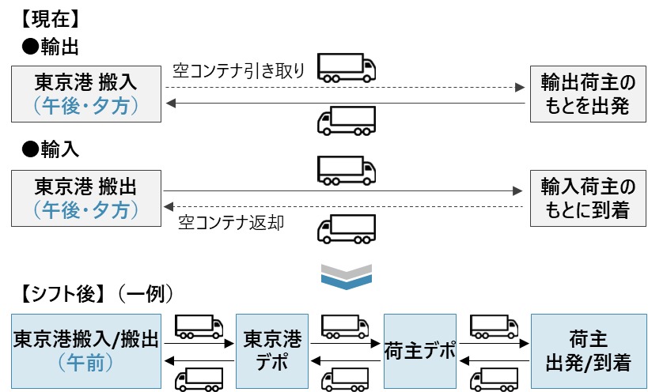
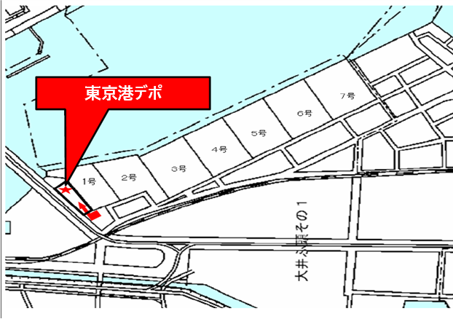
様式６
その他
本事業に参加される企業様は、実証事業の期間中、東京港デポの一部区画を「モデル事業*」の区画としてご利用いただけますので、オフピーク搬出入推進に向けて、積極的にご活用ください。
*モデル事業は、令和６・７年度に実施した、東京港デポを活用して企業様ご自身が午前中のオフピーク時間帯に搬出入を行う輸送モデルを指します。（オフピークシャトル輸送のように東京港の搬出入を他者に依頼するのではなく、ご自身で実施していただきます。）
モデル事業用の区画の利用についてご希望がある場合、希望する区画数をお知らせください： 区画/日
※区画数の希望数が多い場合は、参加企業様確定後に調整させていただきます
※東京港の搬出入本数、そのうち午前中に搬出入を実施した本数を記録のうえ、ご報告いただきます
オフピーク搬出入輸送モデル
「東京港デポ」と「荷主デポ」の活用により、東京港のコンテナターミナルの搬出入を午前中に実施するとともに、事業者間で連携し、夜間等にデポ間でコンテナ貨物の往復輸送を実施するなど、物流効率化を図る輸送モデルに取り組む
■ 東京港デポ
実証事業期間中、大井北時間貸しシャーシープールの一部区画を、本事業用に「東京港デポ」として設定します
本取組のための東京港デポの利用は無償です
※入退場等の運用の詳細は、参加者確定後にお知らせします
駐車中は、利用者の責任のもとご利用いただけます
荷主デポや東京港デポは主に来場時間・納品時間をずらすための手段です

